Slide 1
北京市中小学空中课堂
羧酸 氨基酸和蛋白质（3）
高二年级 化学
主讲人 王媛
首都师范大学附属丽泽中学
Notes:
各位同学，大家好。我是来自首都师范大学附属丽泽中学的王媛老师，今天我们来学习选择性必修三有机化学基础第二章第四节羧酸、氨基酸和蛋白质第三课时。

Slide 2
联想 • 质疑
蛋白质是生命的物质基础，是生命活动的主要承担者。
在机体中发挥着多种生理功能，能够供给机体营养、提供保护机能、输送氧气、防御病菌侵袭、控制代谢过程等。
氨基酸是蛋白质的基本单位，它与蛋白质有什么关系呢？
Notes:
蛋白质是生命的物质基础，是生命活动的主要承担者。在机体中发挥着多种生理功能，能够供给机体营养、提供保护机能、输送氧气、防御病菌侵袭、控制代谢过程等。氨基酸是蛋白质的基本单位，它与蛋白质有什么关系呢？

Slide 3
1.氨基酸
R
CH
COOH
氨基取代了羧酸分子中烃基上的氢原子形成的取代羧酸。
氨基
NH₂
α-氨基酸
Notes:
接下来我们来认识一下氨基酸，从结构上看，氨基酸是氨基取代了羧酸分子中烃基上的氢原子形成的取代羧酸，分子中氨基和羧基都连在同一个碳原子上的氨基酸为α-氨基酸，其结构表示为如图，蛋白质水解后可以得到氨基酸且得到的均为α-氨基酸,R基团不同，氨基酸的功能和用途也会有所不同。

Slide 4
1.氨基酸
甘氨酸
CH₂
COOH
缬氨酸
CH₃
CH
CH
COOH
NH₂
CH₃
NH₂
苯丙氨酸
CH₂
CH
COOH
NH₂
Notes:
常见的α-氨基酸有许多种，如甘氨酸、缬氨酸和苯丙氨酸，甘氨酸可作胃液的抑制剂，苯丙氨酸可作食品工业中的甜味剂。

Slide 5
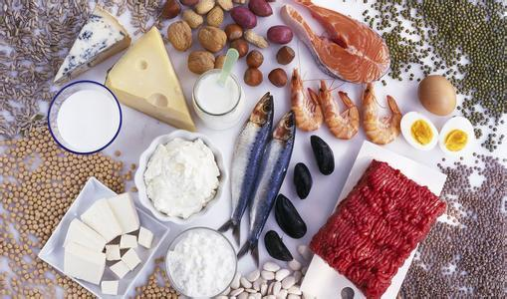
1.氨基酸
8种必需氨基酸：
甲硫氨酸，缬氨酸，赖氨酸，异亮氨酸，苯丙氨酸，亮氨酸，色氨酸，苏氨酸。
Notes:
人体内组成蛋白质的常见氨基酸有20种，其中有8种是人体不能合成的，需要从食物中获取，它们分别为甲硫氨酸，缬氨酸，赖氨酸，异亮氨酸，苯丙氨酸，亮氨酸，色氨酸，苏氨酸。肉、蛋、鱼、奶、豆类食物是人体必需氨基酸的主要来源。

Slide 6
1.氨基酸
【思考】观察氨基酸的结构，请大家预测氨基酸的化学性质。
R
CH
COOH
NH₂
α-氨基酸
Notes:
观察氨基酸的结构，请大家预测氨基酸的化学性质

Slide 7
1.氨基酸
【思考】观察氨基酸的结构，请大家预测氨基酸的化学性质？
酸性
H
R
CH
COOH
羧基
NH₂
氨基
NH₂
酯化
α-氨基酸
Notes:
根据结构可知，氨基酸分子中既有氨基又有羧基，在前面的学习中我们知道，羧基有酸性可以和碱反应生成羧酸盐，羧基还可与醇发生酯化反应生成酯；
（点）氨基在结构上可以看作是一个氨气分子中断开一个氮氢键。

Slide 8
1.氨基酸
【思考】观察氨基酸的结构，请大家预测氨基酸的化学性质？
酸性
R
CH
COOH
羧基
碱性
氨基
NH₂
酯化
还原性
α-氨基酸
Notes:
所以氨基与氨气性质类似，有碱性可以和酸反应生成铵盐，有还原性可以被氧化为硝基。

Slide 9
1.氨基酸
R
CH
COO⁻
+
NH₃
两性离子
Notes:
结合氨基酸的结构，我们知道氨基酸是一种两性化合物，通常以两性离子形式存在，溶液的pH不同，氨基酸的两性离子可以发生不同的变化。

Slide 10

1.氨基酸
OH⁻
R
CH
COOH
R
CH
COO⁻
H⁺
+
NH₃
+
NH₃
阳离子
两性离子
氨基酸解离示意图
Notes:
当溶液呈酸性时，氨基酸的两性离子会转化为铵盐阳离子形式，此时，调整溶液pH为碱性，铵盐阳离子会再次转化为两性离子。

Slide 11
1.氨基酸
OH⁻
R
CH
COO⁻
R
CH
COO⁻
H⁺
+
NH₃
NH₂
两性离子
阴离子
氨基酸解离示意图
Notes:
同理，当溶液呈碱性时，氨基酸的两性离子会转化为羧酸盐阴离子形式，此时，调整溶液pH为酸性，羧酸阴离子会再次转化为两性离子。

Slide 12
1.氨基酸
OH⁻
OH⁻
R
CH
COOH
R
CH
COO⁻
R
CH
COO⁻
H⁺
H⁺
+
NH₃
+
NH₃
NH₂
阳离子
两性离子
阴离子
氨基酸解离示意图
Notes:
人们利用氨基酸在不同pH下存在形式不同的性质对氨基酸进行分离。

Slide 13


2.多肽
肽键
二肽
Notes:
氨基酸分子间可以发生脱水缩合反应，一个α-氨基酸分子的羧基与另一个α-氨基酸分子的氨基脱去一分子水生成的化合物称为肽。由两个氨基酸分子脱水缩合形成的是二肽，由三个氨基酸分子脱水缩合形成的是三肽，以此类推。
（点）二肽及以上均可称为多肽，我们把多肽中的酰胺键称为肽键。

Slide 14
2.多肽
【思考】请大家写出甘氨酸分子和丙氨酸分子结合生成二肽的化学方程式。
NH₂CH₂COOH
NH₂CHCOOH
CH₃
甘氨酸
丙氨酸
Notes:
请大家写出甘氨酸分子和丙氨酸分子结合生成二肽的化学方程式？二者的结构简式如图所示。

Slide 15
2.多肽
【思考】请大家写出甘氨酸分子和丙氨酸分子结合生成二肽的化学方程式？
−
H₂O
NH₂CH₂COOH
+
NH₂CHCOOH
NH₂CH₂CO
NHCHCOOH
CH₃
CH₃
甘氨酸
丙氨酸
甘 - 丙二肽
Notes:
经过书写，我们发现甘氨酸与谷氨酸脱水缩合形成的二肽有两种，甘氨酸分子的羧基与丙氨酸分子的氨基脱去一分子水生成的二肽称为甘-丙二肽。

Slide 16
2.多肽
【思考】请大家写出甘氨酸分子和丙氨酸分子结合生成二肽的化学方程式？
− H₂O
NH₂CHCOOH
+
NH₂CH₂COOH
NH₂CHCO
NHCH₂COOH
CH₃
CH₃
丙氨酸
甘氨酸
丙–甘二肽
多肽类型：氨基酸分子种类、数目、排列顺序
Notes:
另外，丙氨酸分子的羧基与甘氨酸分子的氨基脱去一分子水生成丙-甘二肽和水。
（点）事实上，不仅氨基酸分子的种类会影响多肽的类型，还有氨基酸分子的数目及排列顺序不同，脱水缩合后生成的多肽也不同。

Slide 17
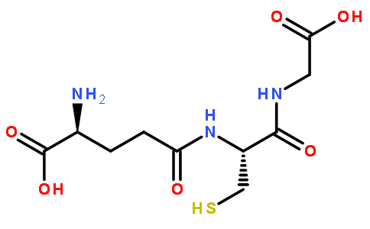


2.多肽
巯基
Notes:
多肽也是一种在生命过程中有着重要作用的物质。生物体中存在着一些具有特殊功能的多肽。例如，谷胱甘三肽是由谷氨酸、半胱氨酸和甘氨酸脱水缩合形成的，它参与人体细胞内的氧化还原作用，结构中的巯基有抗氧化作用，保护红细胞膜上蛋白质的处于还原状态，防止溶血，临床上将谷胱甘三肽作为解毒药。谷胱氨三肽还可以防止皮肤老化，减少黑色素的形成，因此也可作为面膜的有效成分。

Slide 18
联想 • 质疑
蛋白质是生命物质的基础，多肽也是一种在生命过程中有着重要作用的物质。
蛋白质和多肽都由氨基酸组成。
蛋白质和多肽有什么区别呢？究竟是什么样的结构决定着蛋白质具有丰富的生理功能呢？
Notes:
蛋白质是生命物质的基础，多肽也是一种在生命过程中有着重要作用的物质。蛋白质和多肽都由氨基酸组成。蛋白质和多肽有什么区别呢？究竟是什么样的结构决定着蛋白质具有丰富的生理功能呢？

Slide 19
3.蛋白质
由α-氨基酸分子按一定的顺序以肽键连接起来的生物大分子。蛋白质分子通常含有50个以上的肽键，相对分子质量一般在10000以上，有的高达数千万。
组成元素：C、H、O、N、S 等
Notes:
接下来我们一起认识蛋白质，我们将蛋白质定义为由α-氨基酸分子按一定的顺序以肽键连接起来的生物大分子。蛋白质分子通常含有50个以上的肽键，相对分子质量一般在10000以上，有的高达数千万。蛋白质由碳、氢、氧、氮、硫等元素组成。

Slide 20
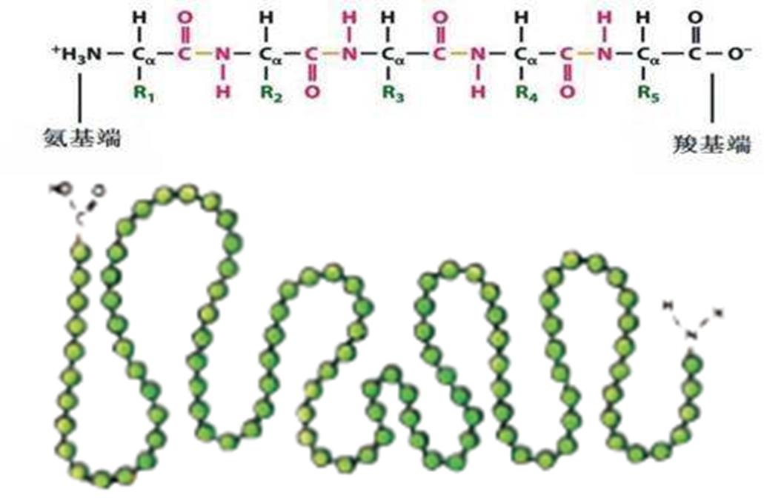
3.蛋白质
R
CH
COOH
NH₂
α-氨基酸
一级结构（链状）
Notes:
蛋白质与多肽有什么区别呢？蛋白质的结构不仅取决于多肽链的氨基酸种类、数目、排列顺序，还与其特定的空间结构有关。α-氨基酸是构成蛋白质的结构单元，其分子的排列顺序决定了蛋白质的功能。α-氨基酸分子脱水缩合形成的多肽是按一定顺序排列的链状结构，这种顺序就是蛋白质的基本结构，也称蛋白质的一级结构。

Slide 21
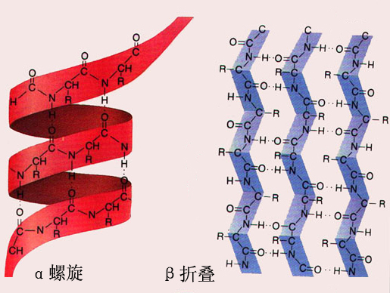
3.蛋白质
氢键
氢键
二级结构（α-螺旋和β-折叠）
Notes:
在一条多肽链中，不相邻的碳氧双键和氮氢单键之间可以形成氢键，使多肽链具有规则的结构，这就构成了蛋白质的二级结构，主要有α-螺旋和β-折叠两种形式。

Slide 22
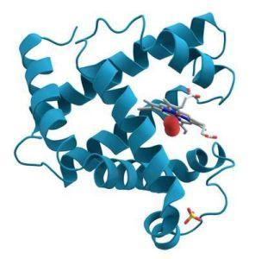
3.蛋白质
氨基酸残基之间形成氢键、二硫键
S
S
三级结构
Notes:
在二级结构的基础上，同一条多肽链中的氨基酸残基之间可以形成氢键、二硫键等，使二级结构再按照一定的形状卷曲，这就是蛋白质的三级结构，它是一种三维的空间结构状态。

Slide 23
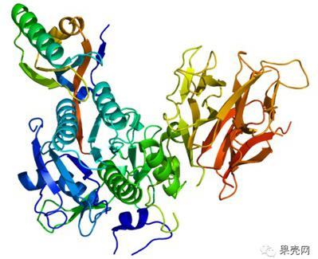
3.蛋白质
氨基酸分子
种类、数目、排列顺序
结构多样
种类繁多
功能多样
四级结构（均一或非均一）
Notes:
由几条相同的多肽链组成的空间结构状态称为蛋白质的均一四级结构，由几条不同的多肽链组成的空间结构状态称为蛋白质的非均一四级结构。它们是蛋白质分子具有一定生物学功能的高级结构。结构决定功能，氨基酸分子种类、数目、排列顺序以及蛋白质结构多样导致其种类繁多，不同蛋白质的功能也各不相同。

Slide 24
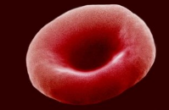
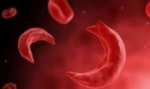
3.蛋白质
正常红细胞是两面凹的圆盘状。
由纤维状连接的血红蛋白组成的红细胞就会扭曲成镰刀状。
镰状细胞贫血患者的血红蛋白运输氧的能力会大为削弱
Notes:
蛋白质结构中个别氨基酸发生改变时，很可能会改变蛋白质的生物活性。例如，在非洲流行的镰刀型细胞贫血症的病因是患者的血红蛋白分子中原本应该是谷氨酸的位置换成了缬氨酸，导致血红蛋白运输氧的能力会大为削弱，由此可见，蛋白质的结构与功能具有高度统一性。

Slide 25
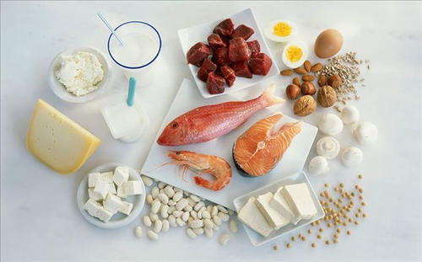
3.蛋白质
【思考】蛋白质有哪些化学性质呢？
水解
水解
水解
蛋白质
多肽
氨基酸
Notes:
蛋白质有哪些化学性质呢？
（点）人体从食物中摄取的蛋白质在胃、肠、等消化器官中受蛋白酶的作用水解生成各种氨基酸，氨基酸进一步代谢，为机体提供能量；蛋白质也可以在强酸或强碱条件下发生化学水解。

Slide 26
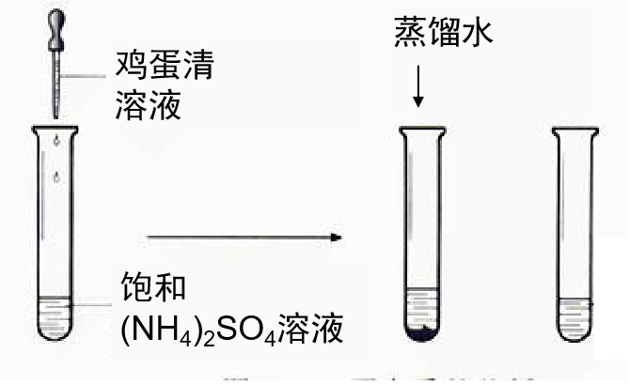
3.蛋白质
【思考】蛋白质有哪些化学性质呢？
盐析
可逆
轻金属盐的浓溶液
（如硫酸铵、氯化钠）
Notes:
蛋白质还有哪些性质呢？接下来，我们以鸡蛋清为蛋白质的代表物，通过实验探究蛋白质的性质。
【实验一】向盛有一毫升饱和硫酸铵溶液的试管中缓慢加入几滴鸡蛋清溶液，观察到有沉淀析出，然后向试管中加入蒸馏水，观察到沉淀重新溶解。
（点）我们把实验中蛋白质的变化过程称为蛋白质的盐析，向蛋白质溶液中加入某些轻金属盐的浓溶液，如硫酸铵、氯化钠，会使蛋白质的溶解度降低而使其从溶液中析出，这样析出的蛋白质在继续加水时仍能溶解，并不影响原来蛋白质的生理活性，盐析是可逆的，这个方法可以用来分离、提纯蛋白质。

Slide 27
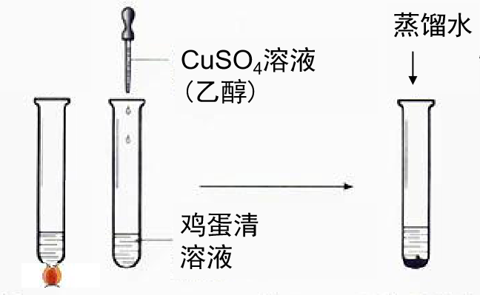
3.蛋白质
【思考】蛋白质有哪些化学性质呢？
变性
不可逆
物理因素：
紫外线照射、加热等
化学因素：
乙醇、甲醛、强酸、强碱、
重金属盐等
Notes:
【实验二】向三支试管中分别加入等量的鸡蛋清溶液，加热第一支试管，一段时间后，鸡蛋清凝成絮状沉淀；向第二支试管中加入硫酸铜溶液，观察到鸡蛋清凝结成白色沉淀析出；向第三支试管中加入乙醇溶液，观察到鸡蛋清凝结成白色沉淀析出；然后向三支试管中分别加入蒸馏水，与实验一进行对比，发现3支试管中凝结的蛋白都不能溶解。
（点）我们把实验中鸡蛋清的变化称为蛋白质的变性，蛋白质的变性过程不可逆，导致蛋白质变性的物理因素有紫外线照射、加热，化学因素有加入某些有机化合物，如乙醇、甲醛等，以及酸、碱、重金属盐，如铜盐、铅盐、汞盐等，与盐析不同，蛋白质变性后会失去生理活性。高温消毒灭菌就是用加热的方法使蛋白质凝固并变性，从而导致细菌死亡。进入人体的重金属盐能使蛋白质变性，所以会使人中毒。

Slide 28
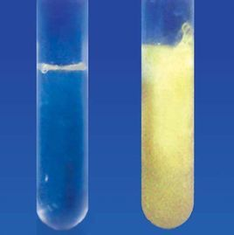
3.蛋白质
【思考】蛋白质有哪些化学性质呢？
显色反应
分子中含有苯基的蛋白质与浓硝酸作用时呈黄色
灼烧
蛋白质在灼烧时产生烧焦羽毛气味
Notes:
蛋白质可以与许多试剂发生显色反应，如分子中含有苯环的蛋白质与浓硝酸作用时呈黄色，称为“黄蛋白反应”；生活中我们用灼烧的方法区别合成纤维和纯毛，这是因为纯毛主要成分是蛋白质，蛋白质在灼烧时会产生烧焦羽毛气味，蛋白质的显色反应和灼烧可以用来鉴别蛋白质。

Slide 29
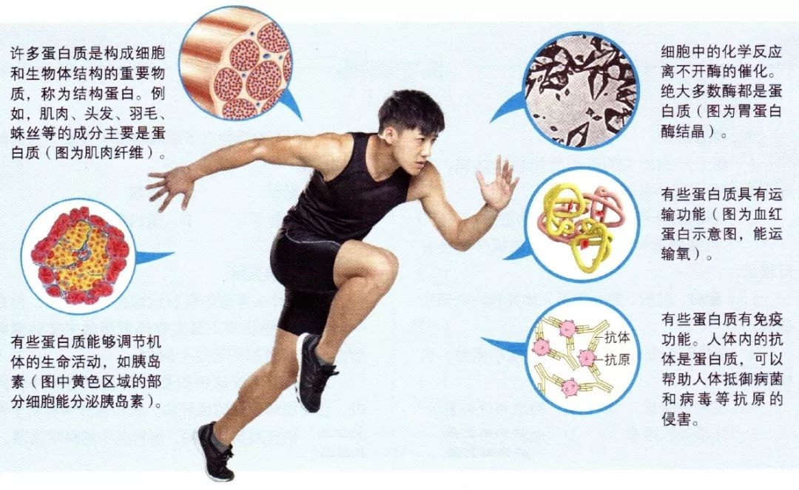
不同功能的蛋白质
结构蛋白
催化蛋白
结构蛋白：肌球蛋白
运输蛋白：血红蛋白
调节蛋白：胰岛素
免疫蛋白：抗体
催化蛋白：酶
运输蛋白
调节蛋白
免疫蛋白
Notes:
人体内蛋白质的功能主要有以下5方面：结构蛋白是构成细胞和生物体的重要是构成细胞和生物体的重要物质，如肌球蛋白、肌动蛋白等；运输蛋白能选择性地使非自由扩散的小分子物质透过质膜，如血红蛋白、细胞膜上的载体；调节蛋白能调节机体生命活动，如胰岛素和生长激素等；免疫蛋白能抵御抗原侵害，如免疫过程中产生的抗体;催化蛋白起生物催化作用，如绝大多数酶。

Slide 30
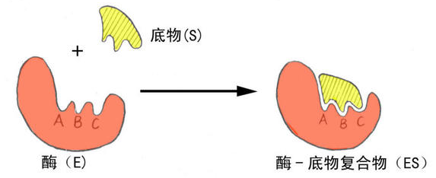
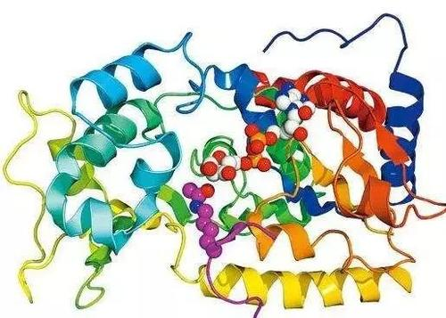
4.酶
酶是一种高效的生物催化剂，生物体新陈代谢过程中的许多化学反应都是在酶的催化作用下进行的。大多数酶属于蛋白质。
Notes:
酶是一种高效的生物催化剂，生物体新陈代谢过程中的许多化学反应都是在酶的催化作用下进行的。大多数酶属于蛋白质。酶催化过程有什么特点呢？

Slide 31
4.酶
酶催化的主要特点：
需要比较温和的条件（体温约为37℃，血液pH约为7）
具有高度的专一性
效率非常高
Notes:
与普通催化剂不同，酶催化过程有以下3个主要特点：一、酶的催化过程需要比较温和的条件，当人体体温和血液pH处于正常值（体温约为37℃，血液pH约为7）时，酶才能够发挥好的催化作用。二、酶具有高度的专一性。某一种酶仅对某种物质的特定反应起催化作用并生成一定的产物，就像“一把钥匙开一把锁”一样。三、酶的催化效率非常高。酶在复杂的生物合成中的催化效率是目前任何化学工业使用的化学催化剂都无法比拟的。酶的催化效率是普通催化剂的10⁷——10¹³倍。

Slide 32
资料在线
我国科学家在生命科学研究领域中的贡献
探索生命的奥秘自古以来就是人类的梦想，蛋白质作为生命存在的形式，一直是生命科学研究的焦点，我国科学家在此研究领域中做出了巨大贡献。
Notes:
探索生命的奥秘自古以来就是人类的梦想，蛋白质作为生命存在的形式，一直是生命科学研究的焦点，我国科学家在此研究领域中做出了巨大贡献。

Slide 33
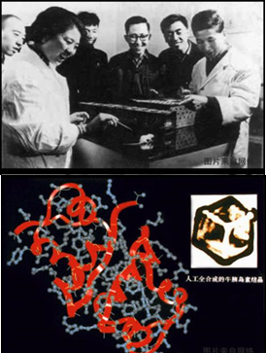
资料在线
我国科学家在生命科学研究领域中的贡献
1965年我国科学家汪猷、邢其毅、钮经义等首次由氨基酸合成了结晶牛胰岛素，这是第一个全人工合成的、与天然产物性质完全相同的、有生物活性的蛋白质。这一举世瞩目的成就博得了国际科学界的高度评价。
Notes:
1965年我国科学家汪猷、邢其毅、钮经义等首次由氨基酸合成了结晶牛胰岛素，这是第一个全人工合成的、与天然产物性质完全相同的、有生物活性的蛋白质。这一举世瞩目的成就博得了国际科学界的高度评价。

Slide 34
资料在线
我国科学家在生命科学研究领域中的贡献
20世纪90年代，我国科学家参加了人类基因组计划。我国科学家承担了约3000万个碱基对的测试任务。这一任务的完成，表明我国在基因组学研究领域已经达到了国际先进水平。
2002年，由我国科学家领导的人类肝脏蛋白质组计划正式启动。人类肝脏蛋白质组计划的启动，说明我国科学家已站在了生命科学研究领域的最前沿。
Notes:
20世纪90年代，我国科学家参加了人类基因组计划。我国科学家承担了约3000万个碱基对的测试任务。这一任务的完成，表明我国在基因组学研究领域已经达到了国际先进水平。2002年，由我国科学家领导的人类肝脏蛋白质组计划正式启动。人类肝脏蛋白质组计划的启动，说明我国科学家已站在了生命科学研究领域的最前沿。

Slide 35
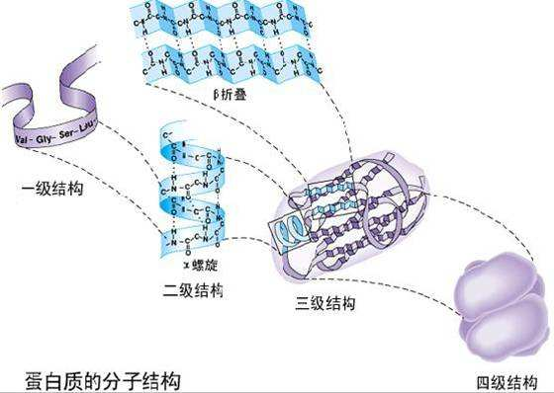
概括 • 总结
R
CH
COOH
NH₂
多肽
α-氨基酸
蛋白质的分子结构
Notes:
通过本节课的学习我们知道氨基酸是多肽和蛋白质的结构单元，一定种类、一定数目的氨基酸分子按照一定顺序脱水缩合形成多肽，链状多肽是蛋白质的一级结构，一级结构经过α-螺旋或β-折叠形成蛋白质的二级结构，二级结构进一步卷曲形成蛋白质的三级结构，几条多肽链形成具有一定生物功能的高级结构是蛋白质的四级结构。空间结构不同蛋白质的功能也不同，酶是一种具有高效催化作用的蛋白质，可以参与生物体的代谢，让蛋白质水解为氨基酸，氨基酸在一定条件下重新结合成蛋白质，完成生命活动。我国生命科学家在人工合成结晶牛胰岛素、人类基因组计划、人类肝脏蛋白质组计划中发挥重要作用并取得突破性成就，希望同学们像榜样学习，未来为生命科学研究做贡献。
这节课就上到这里，同学们再见！

